Slide 1

Дипломный проект курса «Business Intelligence (BI) разработчик»
Автор:
Шульженко Елизавета Викторовна

Slide 2

Содержание проекта
Концептуальное проектирование базы данных (БД)
Логическое проектирование БД
Физическое проектирование БД
Заполнение таблиц тестовыми данными
Тестирование БД
Создание объектов БД
Создание пакетов ETL
Визуализация данных в Power BI
Визуализация данных в Tableau

Slide 3
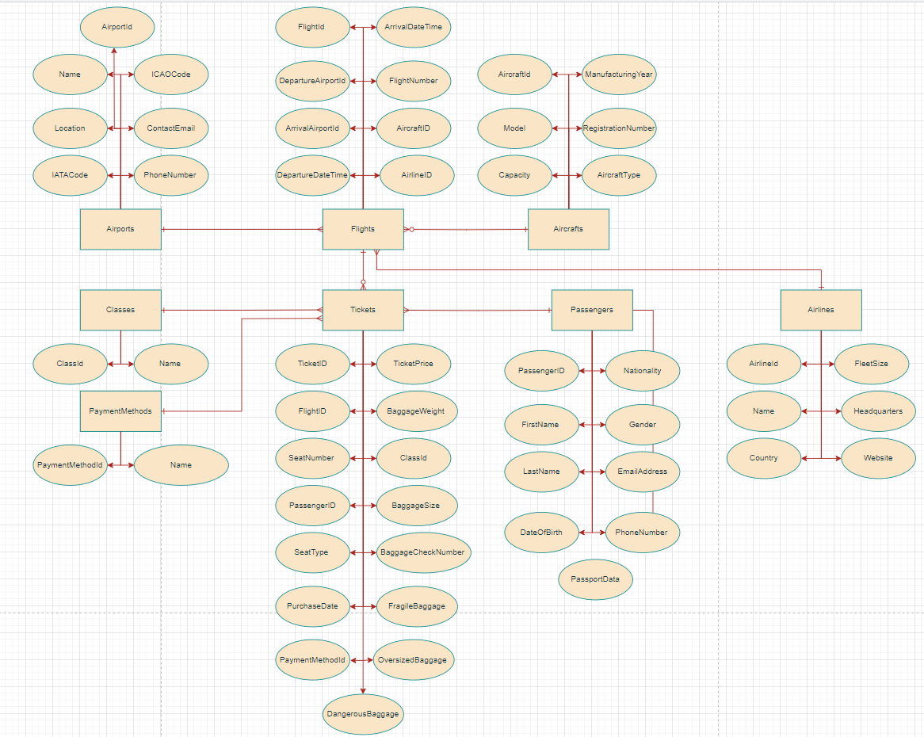
Концептуальное проектирование ER-диаграмма «Сущность-связь» с использованием веб-приложения diagrams.net

Slide 4
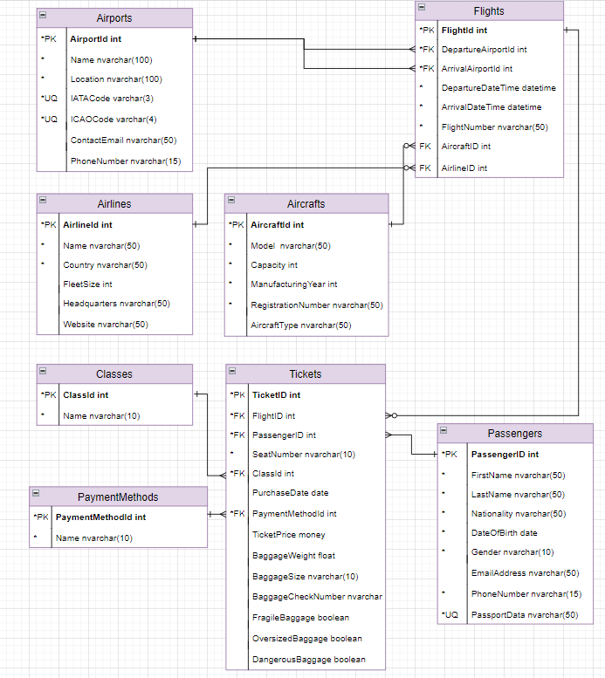
Логическое проектирование с использованием веб-приложения diagrams.net

Slide 5
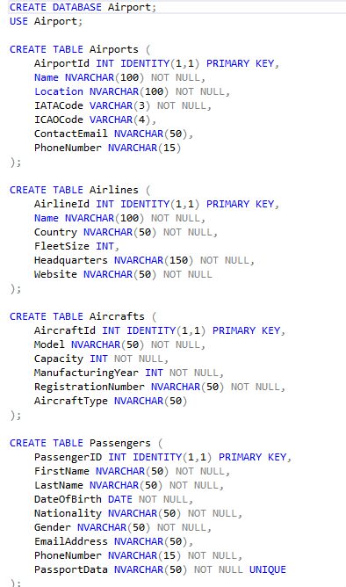
Физическое проектирование Создание таблиц с использованием MS SQL Server Management Studio (SSMS)

Slide 6
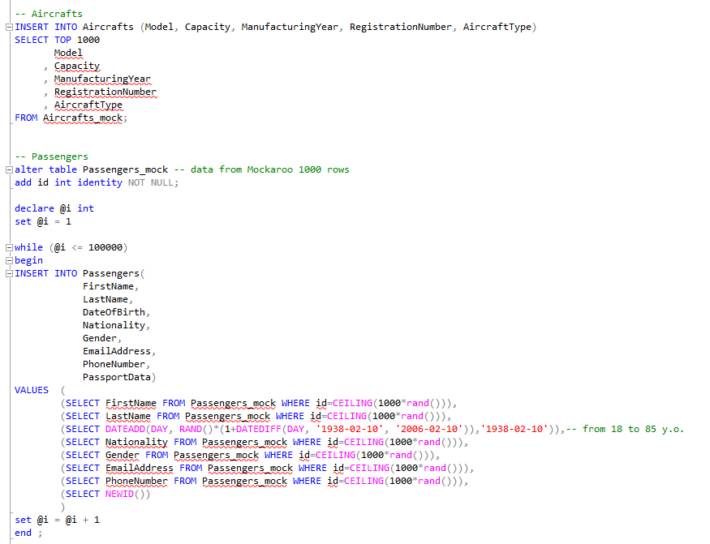
Заполнение таблиц тестовыми данными Таблица Aircrafts, Passengers

Slide 7
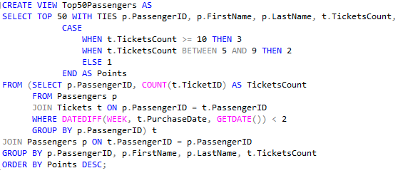
Создание объектов Представление (VIEW)
Задание:
Создайте объект для нахождения общего рейтинга топ 50 пассажиров за последние 2 недели, где рейтинг определяется количеством баллов за количество приобретенных билетов(10 и более продаж – 3 балла, 5-10 – 2 балла, меньше 5 – 1 балл)

Slide 8
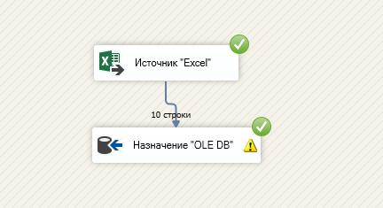
Создание пакетов ETL с использованием MS SQL Server Integration Services (SSIS)
Задание:
Создайте SSIS пакет с добавлением 10 новых результатов на основе эксель файла.

Slide 9
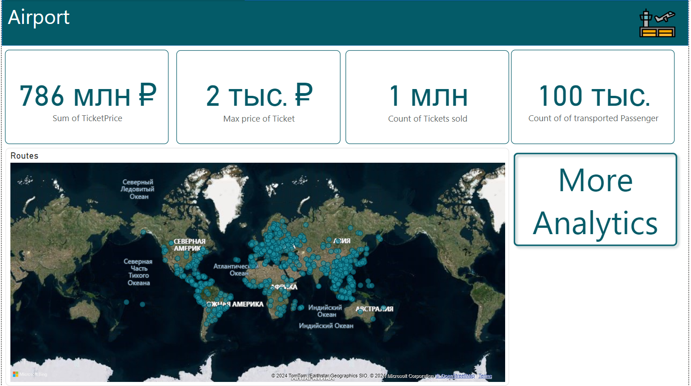
Визуализация данных в Power BI

Slide 10
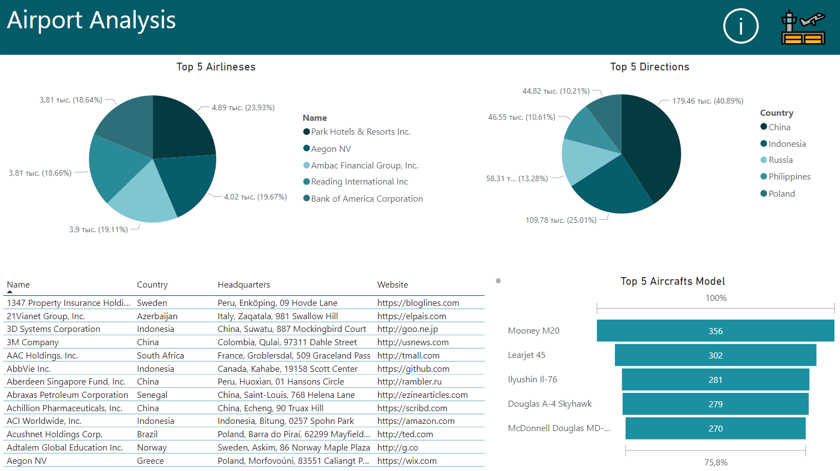
Визуализация данных в Power BI

Slide 11
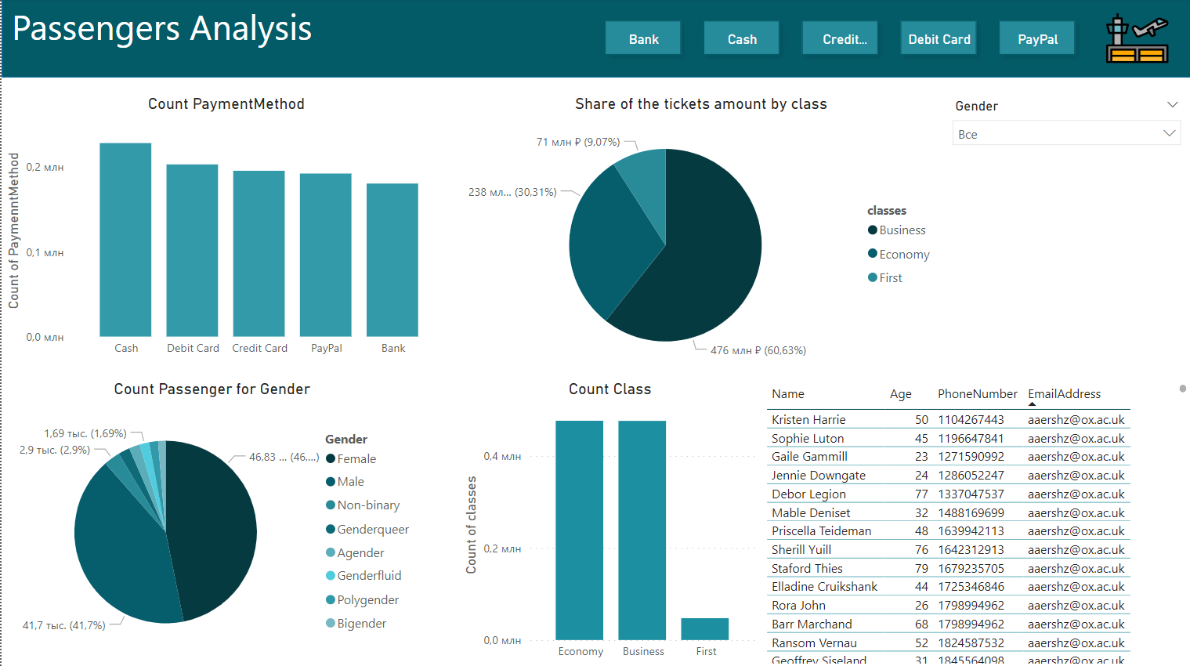
Визуализация данных в Power BI

Slide 12
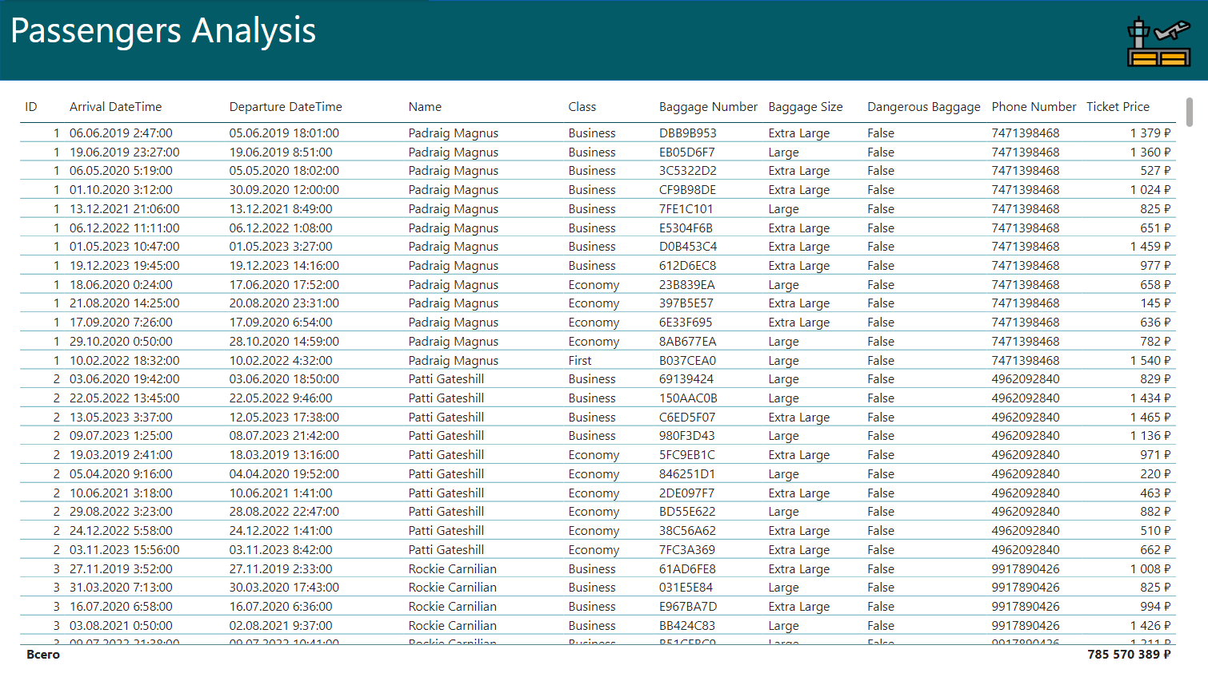
Визуализация данных в Power BI

Slide 13
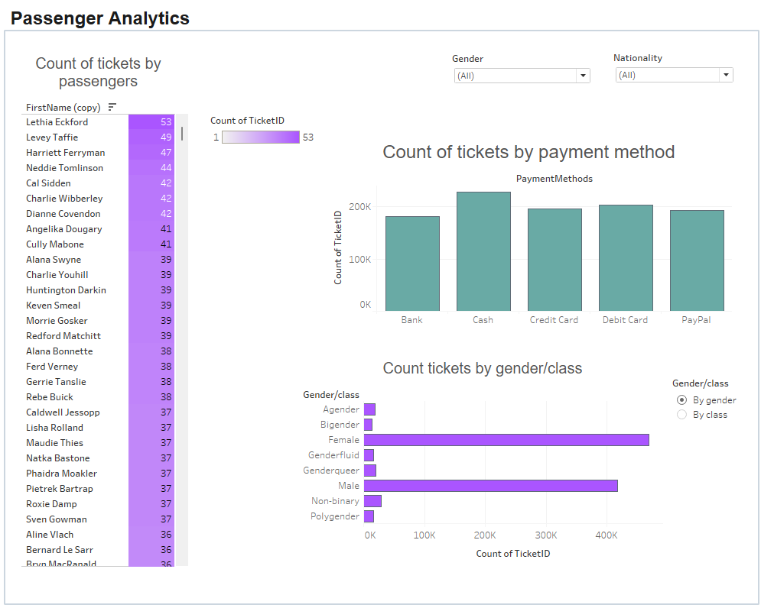
Визуализация данных в Tableau

Slide 14
«Ты никогда не переплывёшь океан, если будешь бояться потерять берег из виду».
Христофор Колумб

